Slide 1







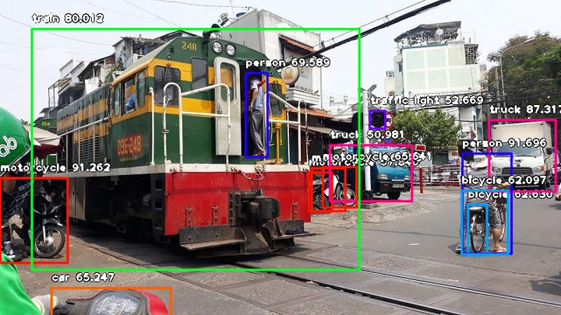





Nhóm 5
XÂY DỰNG HỆ THỐNG XÁC NHẬN ĐỐI TƯỢNG
và đếm đối tượng trong ảnh
1

Slide 2
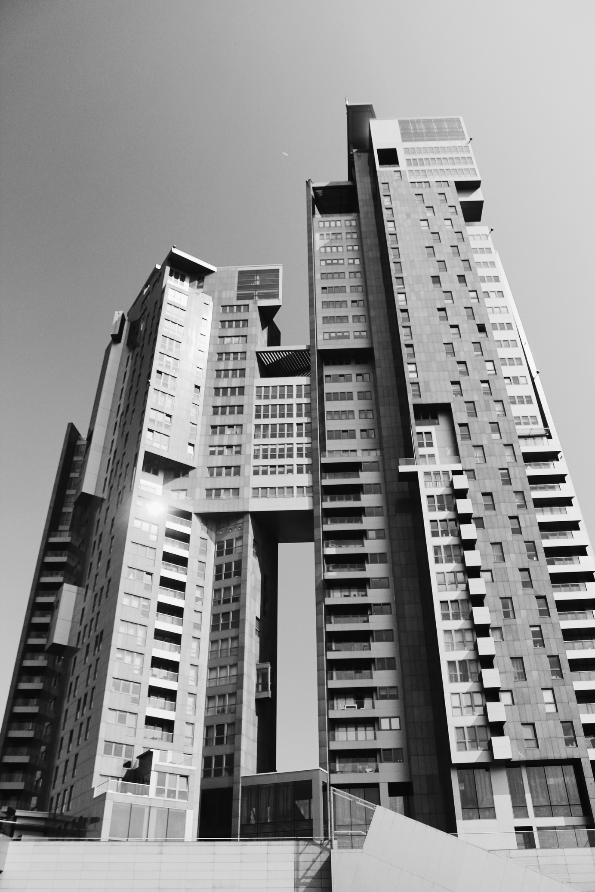


Bài toán nhận dạng
Nhận dạng đối tượng là một thuật ngữ chung để mô tả một tập hợp các nhiệm vụ thị giác máy tính có liên quan liên quan đến việc xác định các đối tượng trong ảnh kỹ thuật số.
Phân loại hình ảnh liên quan đến việc dự đoán lớp của một đối tượng trong một hình ảnh. Định vị vật thể đề cập đến việc xác định vị trí của một hoặc nhiều đối tượng trong một hình ảnh và vẽ bounding box xung quanh chúng. Phát hiện đối tượng kết hợp hai nhiệm vụ trên và thực hiện cho một hoặc nhiều đối tượng trong hình ảnh
2

Slide 3




Tổng quan các kỹ thuật áp dụng cho bài toán nhận dạng
Phân loại hình ảnh
Phát hiện đối tượng
Phân đoạn đối tượng
Phân loại hình ảnh xác định danh mục của một hình ảnh, ví dụ như chó, mèo, hay xe hơi.
Phát hiện đối tượng tìm kiếm và xác định vị trí của các đối tượng trong một hình ảnh.
Phân đoạn đối tượng phân chia một hình ảnh thành các phần tương ứng với các đối tượng khác nhau.
3

Slide 4


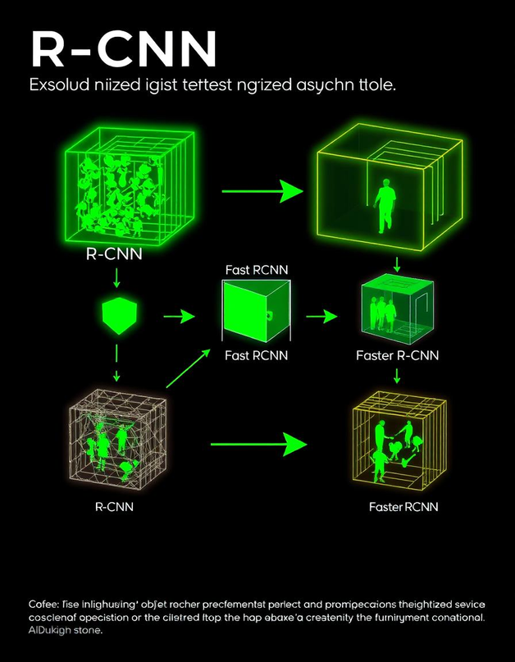
Lớp mô hình họ R-CNN
R-CNN
Phiên bản đầu tiên, hiệu quả nhưng tốc độ xử lý chậm.
Fast R-CNN
Cải thiện tốc độ xử lý bằng cách chia sẻ tính toán giữa các vùng.
Faster R-CNN
Kết hợp RPN để tạo vùng đề xuất hiệu quả, tăng tốc đáng kể.
4

Slide 5







R-CNN (2014)
Vùng đề xuất hình ảnh
Trích xuất đặc trưng
Phân loại
Phân loại các vùng đề xuất thành các danh mục đối tượng.
Sử dụng Selective Search để tìm ra các vùng tiềm năng.
Sử dụng mạng nơ-ron tích chập (CNN) để trích xuất đặc trưng.
5

Slide 6

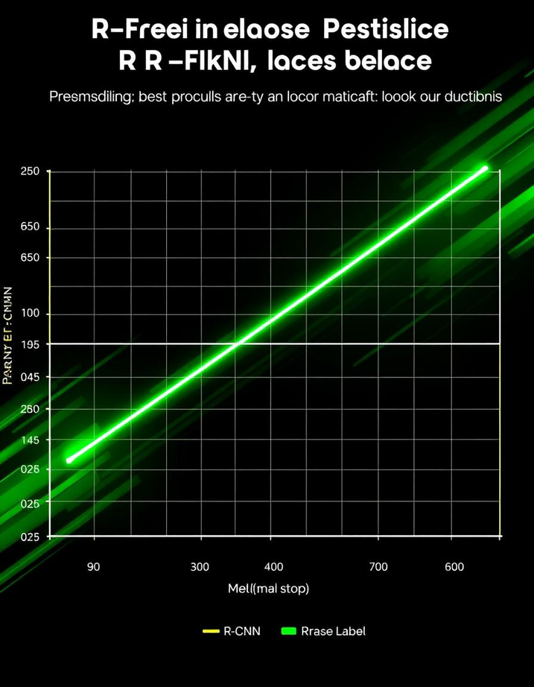
Cách tiếp cận đã được chứng minh trên các bộ dữ liệu điểm chuẩn
VOC-2012
Kết quả tốt nhất trên bộ dữ liệu VOC-2012.
ILSVRC-2013
Đạt được hiệu suất cao trên bộ dữ liệu ILSVRC-2013.
6

Slide 7
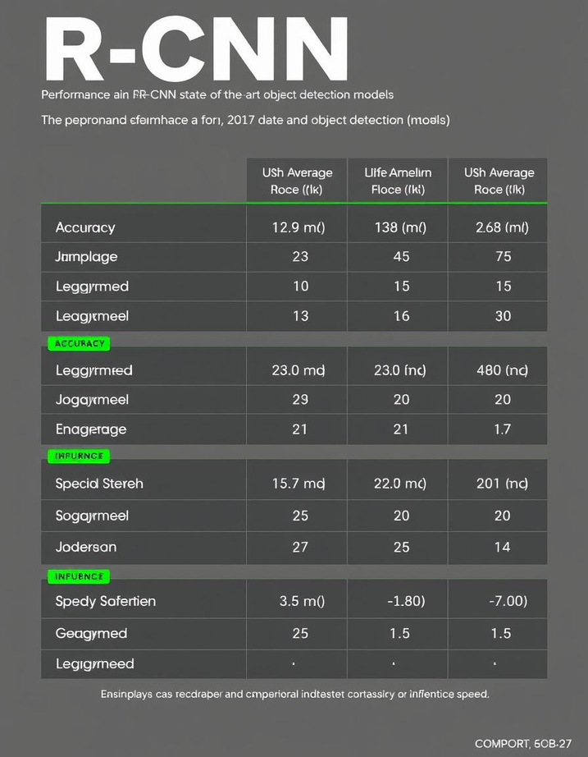
Kiến trúc của R-CNN
Vùng đề xuất hình ảnh
.
Sử dụng Selective Search để xác định các vùng tiềm năng.
Trích xuất đặc trưng
Sử dụng mạng nơ-ron tích chập (CNN) để trích xuất đặc trưng.
Phân loại
Phân loại các vùng đề xuất thành các danh mục đối tượng.
7

Slide 8
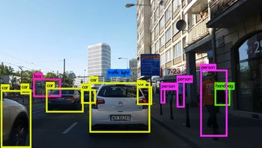
Giới thiệu về YOLOv3
Tên đầy đủ: You Only Look Once version 3
Khái niệm: Một phương pháp phát hiện đối tượng nhanh và hiệu quả trong thời gian thực.
Đặc điểm nổi bật:
Phát hiện nhiều đối tượng trong một lần duy nhất.
Tích hợp các kỹ thuật học sâu để cải thiện độ chính xác.
8

Slide 9
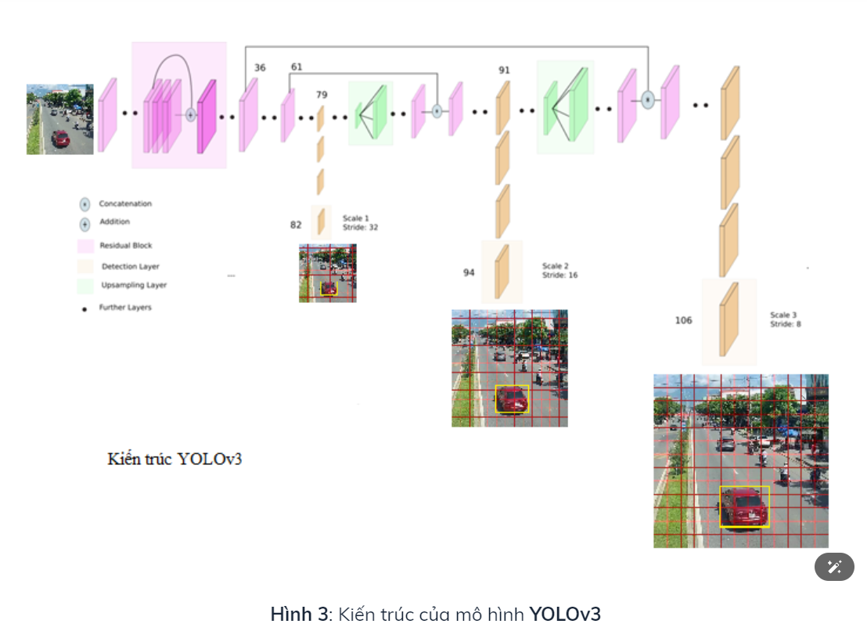
Kiến trúc của YoLov3
Tìm kiếm chọn lọc
.
YOLOv3 sử dụng phương pháp tìm kiếm có chọn lọc để xác định các tiềm năng trong hình ảnh.
Trích xuất đặc trưng
Sử dụng mạng nơ-ron tích chập (CNN) để trích xuất đặc trưng.
Phân loại
Phân loại các vùng đề xuất thành các danh mục đối tượng.
9

Slide 10
Ưu Và Nhược Điểm Của YOLOv3
Ưu điểm
Tốc độ xử lý nhanh
Độ chính xác cao
Phát hiện nhiều lớp
Dễ dàng triển khai
Nhược điểm
Hiệu suất có thể bị ảnh hưởng bởi độ phân giải thấp của hình ảnh
Có thể gặp khó khăn trong việc phát hiện các đối tượng nhỏ
Cần nhiều dữ liệu để đào tạo mô hình
10

Slide 11
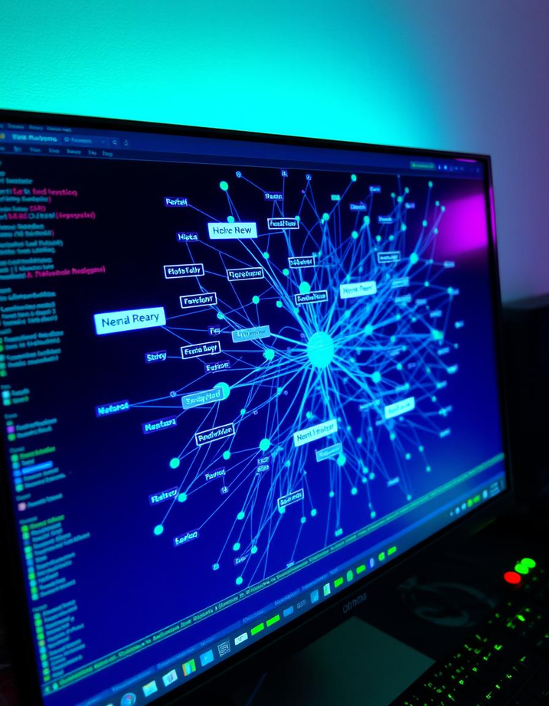
Chương 2: Xây dựng hệ thống
1. Phát hiện
Xác định vị trí và kích thước của các đối tượng.
2. Định vị
Vẽ khung bao quanh đối tượng, xác định tọa độ.
3. Phân biệt
Phân biệt các đối tượng dựa trên hình dạng, màu sắc.
Total Budget
$100,000
11

Slide 12
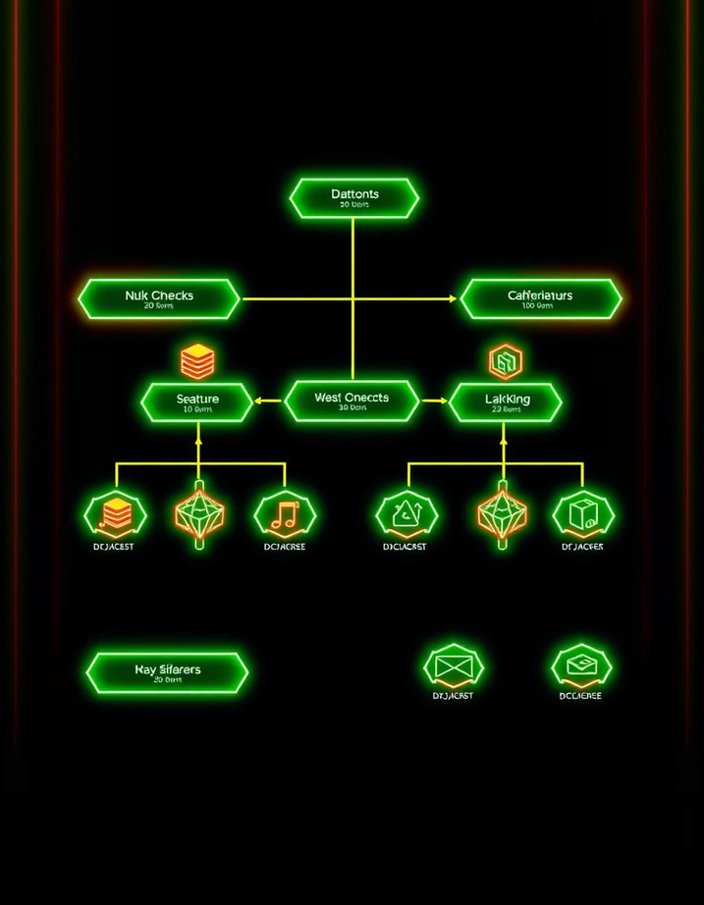

Phân loại Đối tượng
Phân loại
Xác định loại đối tượng.
Nhóm
Phân loại đối tượng vào các nhóm.
Đặc trưng
Trích xuất các đặc trưng của đối tượng.
12

Slide 13

Thách thức và khó khăn
Độ phức tạp
Hình ảnh có thể chứa nhiều đối tượng, nhiều lớp chồng chéo.
Ánh sáng
Ánh sáng, bóng tối và phản chiếu ảnh hưởng đến nhận diện.
Thay đổi góc nhìn
Góc nhìn ảnh hưởng đến hình dạng và kích thước đối tượng.
13

Slide 14


Nhóm 5
THANKS
FOR
WATCHING
14

